Slide 1



KHỞI ĐỘNG
Em có cảm nhận gì sau khi nghe bài hát?
Theo em, bài hát viết về sự kiện lịch sử nào của dân tộc?

Slide 2

Nam Bộ kháng chiến
Hoàn cảnh sáng tác:
Năm 1946 xảy ra xung đột quân sự giữa Việt Nam và liên quân Anh, Pháp, Nhật trước khi chiến tranh Đông Dương bùng nổ.
Là một lời hiệu triệu bằng âm nhạc vang dậy khắp trời Nam Bộ, thúc giục toàn dân xuống đường kháng chiến.
Vào những ngày tháng 9, mọi người vẫn nghe âm vang hào khí mùa thu kháng chiến năm xưa qua giai điệu trầm hùng, kiên cường réo gọi.

Slide 3
CHƯƠNG 4: VIỆT NAM TỪ NĂM 1945 ĐẾN NĂM 1991
BÀI 13: VIỆT NAM TRONG NĂM ĐẦU SAU CÁCH MẠNG THÁNG TÁM NĂM 1945

Slide 4

-I-
CÁC BIỆN PHÁP XÂY DỰNG VÀ CỦNG CỐ CHÍNH QUYỀN CÁCH MẠNG

Slide 5

Tình thế “hiểm nghèo” mà nước Việt Nam Dân chủ Cộng hòa phải đối mặt sau Cách mạng tháng Tám là gì?
Chính phủ cách mạng non trẻ.
Lực lượng vũ trang còn yếu.
Nền độc lập dân tộc bị đe dọa.

Slide 6

TRÒ CHƠI ĐIỀN TỪ
Điền vào chỗ chấm “…” cụm từ thích hợp trong đoạn thông tin dưới đây.
quyền công dân
đại biểu Quốc hội
Chính phủ Liên hiệp kháng chiến
Hiến pháp
Vệ quốc đoàn
Quân đội Quốc gia Việt Nam.

Slide 7

quyền công dân
Hiến pháp
đại biểu Quốc hội
Vệ quốc đoàn
Chính phủ Liên hiệp kháng chiến
Quân đội Quốc gia Việt Nam.
Ngày 6/1/1946: lần đầu tiên nhân dân Việt Nam được thực hiện (1)…………………………. khi bỏ phiếu bầu (2)…………………………..
Tháng 3/1946: (3)……………………………………………….. được thành lập do Hồ Chí Minh làm Chủ tịch.
Tháng 11/1946, Quốc hội ban hành (4)………………... đầu tiên của Việt Nam, tạo cơ sở pháp lí vững chắc để xây dựng và bảo vệ đất nước.
Việt Nam Giải phóng quân đổi tên thành (5)…………………………, đến tháng 5/1946, đổi thành (6)………………………………

Slide 8
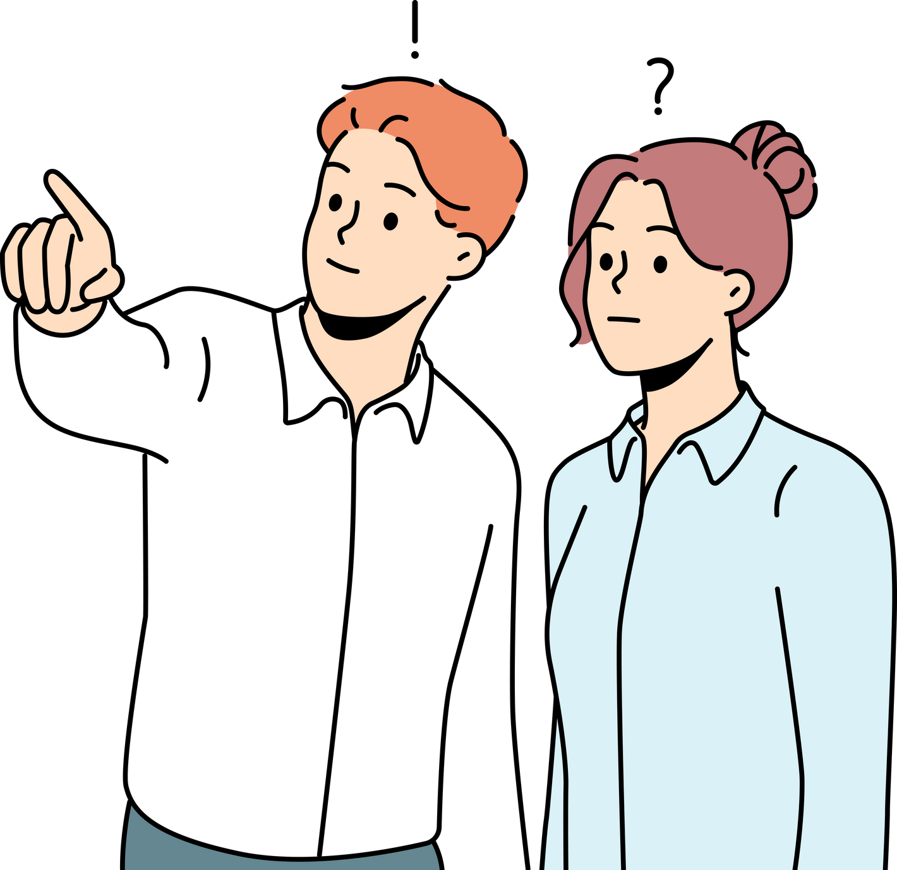
Khai thác thêm Tư liệu 1, Hình 13.1, mục Em có biết SGK tr.61, 62, tổng hợp bài tập nhanh vừa thực hiện, và trả lời câu hỏi:
Hãy trình bày các biện pháp chủ yếu để xây dựng chính quyền cách mạng trong năm đầu sau Cách mạng tháng Tám của Nhà nước Việt Nam Dân chủ Cộng hòa.

Slide 9
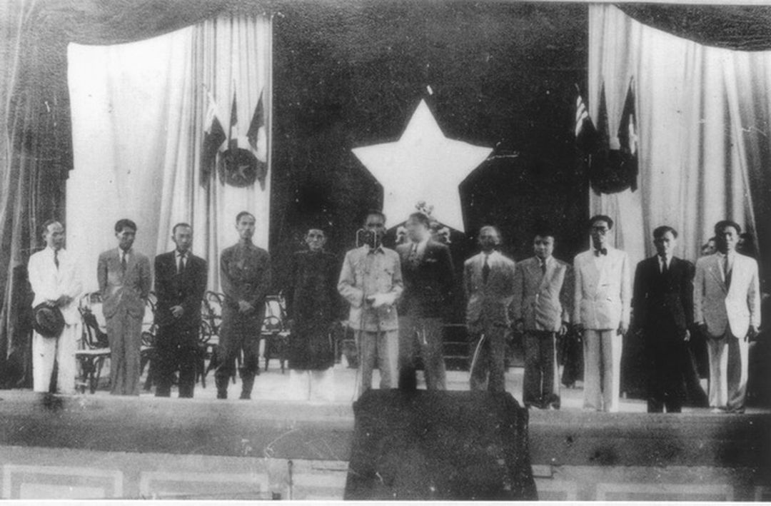
Câu hỏi gợi mở:
Vì sao xây dựng và củng cố chính quyền cách mạng là một trong những nhiệm vụ quan trọng hàng đầu?
Các biện pháp chủ yếu để xây dựng và củng cố chính quyền cách mạng là gì?
Các biện pháp củng cố khối đại đoàn kết toàn dân được thực hiện như thế nào?
Ý nghĩa của việc củng cố khối đại đoàn kết toàn dân là gì?
Hình 13.1. Chủ tịch Hồ Chí Minh cùng các thành viên Chính phủ tuyên thệ nhậm chức tại kì họp thứ nhất, Quốc hội khóa I (T3/1946)

Slide 10
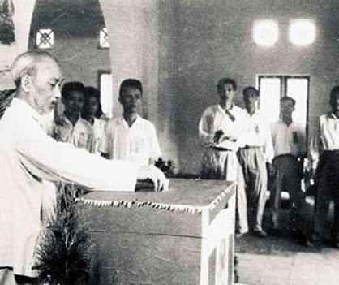
TƯ LIỆU 1.1: “Hậu quả của chính sách bóc lột tàn bạo của bọn phát xít Pháp, Nhật, cùng với nạn lũ lụt nghiêm trọng ở chín tỉnh Bắc Bộ đã cướp đi sinh mệnh hơn 2 triệu đồng bào từ Quảng Trị trở ra vào cuối năm 1944 đầu năm 1945”.
(Ban Nghiên cứu Lịch sử Đảng Trung ương, Những sự kiện lịch sử Đảng (1945 - 1954), tập II, NXB Sự thật, Hà Nội, 1979, trang 16)
Chủ tịch Hồ Chí Minh đến bầu cử
tại nhà số 10, phố Hàng Vôi, Hà Nội

Slide 11
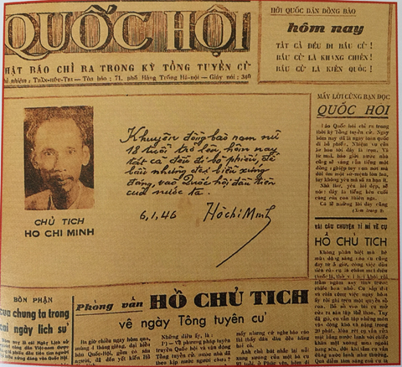
TƯ LIỆU 1.2: “Ngày mai mồng 6 tháng Giêng năm 1946... Ngày mai là một ngày vui sướng của đồng bào ta, vì ngày mai là ngày Tổng tuyển cử, vì ngày mai là một ngày đầu tiên trong lịch sử Việt Nam mà nhân dân ta bắt đầu hưởng dụng quyền dân chủ của mình”.
(Lời kêu gọi quốc dân đi bỏ phiếu, báo Cứu Quốc, số 134, ngày 5/1/1946)
Số đặc biệt của báo Quốc hội ra ngày Tổng tuyển cử, 6/1/1946

Slide 12
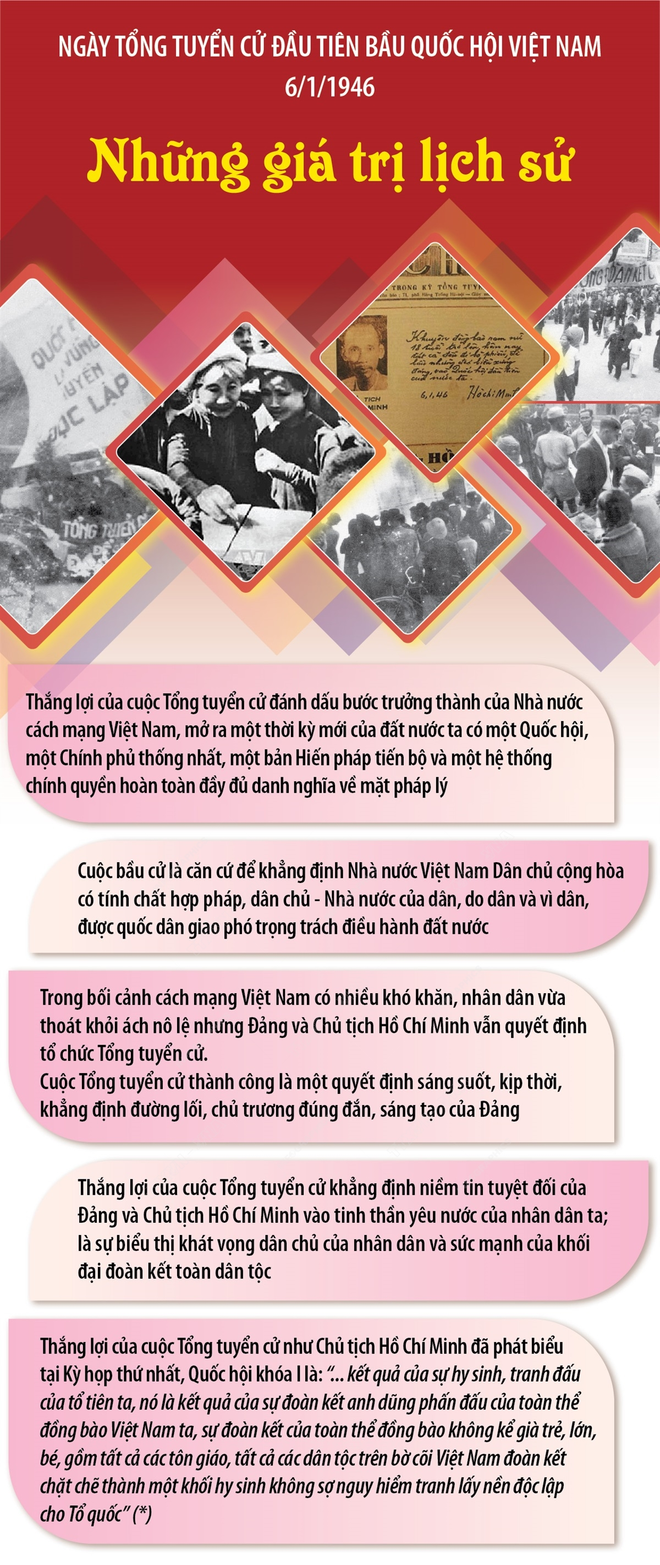
TƯ LIỆU 1.3: Chủ tịch Hồ Chí Minh khẳng định: “Tổng tuyển cử là một dịp cho toàn thể quốc dân tự do lựa chọn những người có tài, có đức để gánh vác công việc nước nhà. Trong cuộc Tổng tuyển cử, hễ là những người muốn lo việc nước thì đều có quyền ra ứng cử; hễ là công dân thì đều có quyền đi bầu cử. Không chia gái trai, giàu nghèo, tôn giáo, nòi giống, giai cấp, đảng phái, hễ là công dân Việt Nam thì đều có hai quyền đó. Vì lẽ đó, cho nên Tổng tuyển cử tức là tự do, bình đẳng; tức là dân chủ, đoàn kết”.

Slide 13
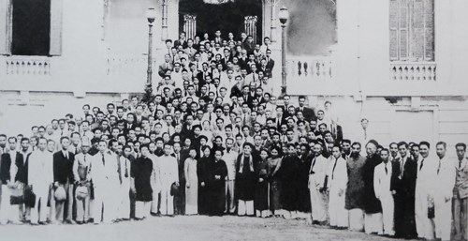
Các biện pháp của Chính phủ để xây dựng và củng cố chính quyền cách mạng:
6/1/1946
Tổ chức cuộc Tổng tuyển cử đầu tiên bầu Quốc hội.
Chủ tịch Hồ Chí Minh trúng cử, số phiếu cao nhất.
Các đại biểu Quốc hội khóa I chụp ảnh cùng Hồ Chủ tịch
Quốc hội khoá I đưa ra quyết định về chính sách đối nội, đối ngoại,...

Slide 14
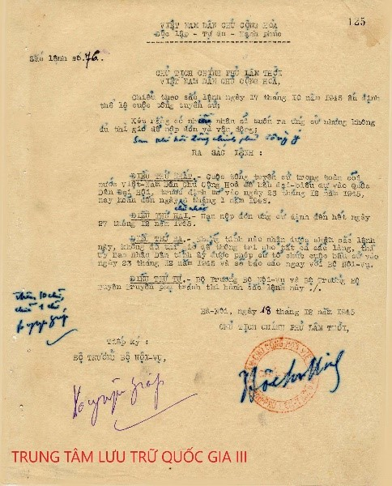
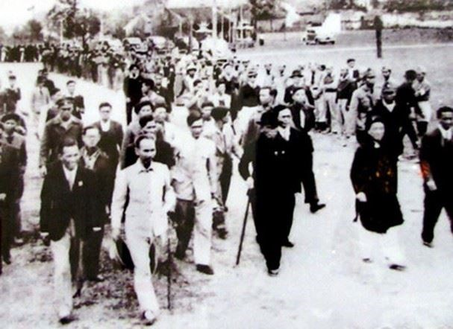
Ngày 5/1/1946, hàng nghìn người Hà Nội đón mừng Chủ tịch Hồ Chí Minh và các vị được giới thiệu ứng cử đại biểu Quốc hội khóa I.
Sắc lệnh số 76-SL ngày 18/12/1945 của Chủ tịch Chính phủ Lâm thời Việt Nam Dân chủ Cộng hoà về việc ấn định lại ngày Tổng tuyển cử và hạn nộp đơn ứng cử

Slide 15
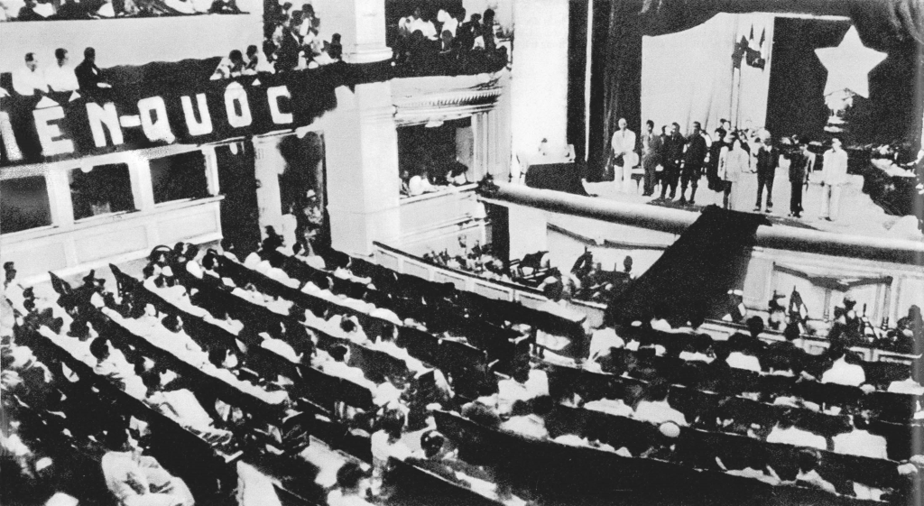
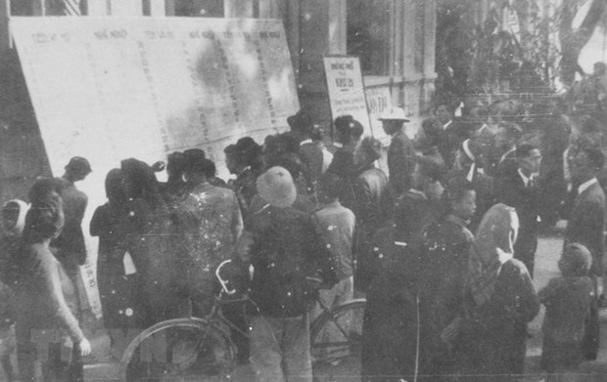
Kỳ họp thứ nhất, Quốc hội khóa I – Quốc hội đầu tiên của nước Việt Nam Dân chủ Cộng hòa sau Tổng tuyển cử ngày 6/1/1946, tại Nhà hát lớn Hà Nội
Cử tri Thủ đô xem danh sách, tiểu sử các đại biểu ra ứng cử.

Slide 16
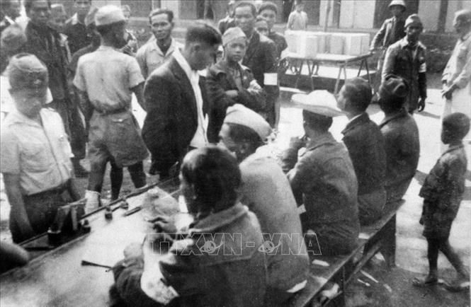
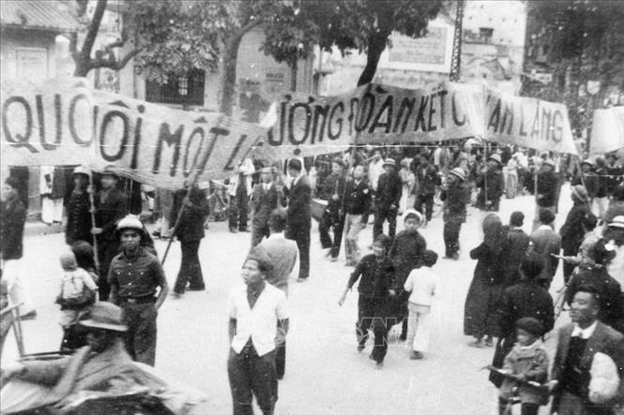
Khu vực bỏ phiếu trong ngày Tổng tuyển cử 6/1/1946
Nhân dân lao động Thủ đô cổ động cho ngày Tổng tuyển cử đầu tiên.

Slide 17
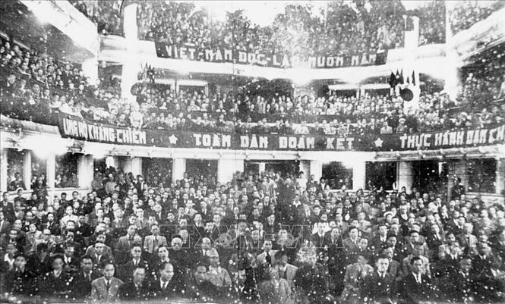
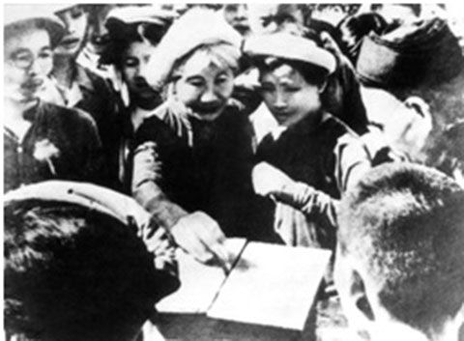
Quang cảnh buổi khai mạc kỳ họp thứ nhất, Quốc hội khoá I, ngày 2/3/1946.
Nhân dân Thủ đô Hà Nội đi bỏ phiếu bầu cử Quốc hội đầu tiên của nước Việt Nam Dân chủ Cộng hòa ngày 6/1/1946.

Slide 18

Các biện pháp của Chính phủ để xây dựng và củng cố chính quyền cách mạng:
11/1946
Bản Hiến pháp đầu tiên của nước Việt Nam Dân chủ Cộng hoà được thông qua.
Chính quyền địa phương các cấp được kiện toàn, củng cố.
Hiến pháp 1946

Slide 19
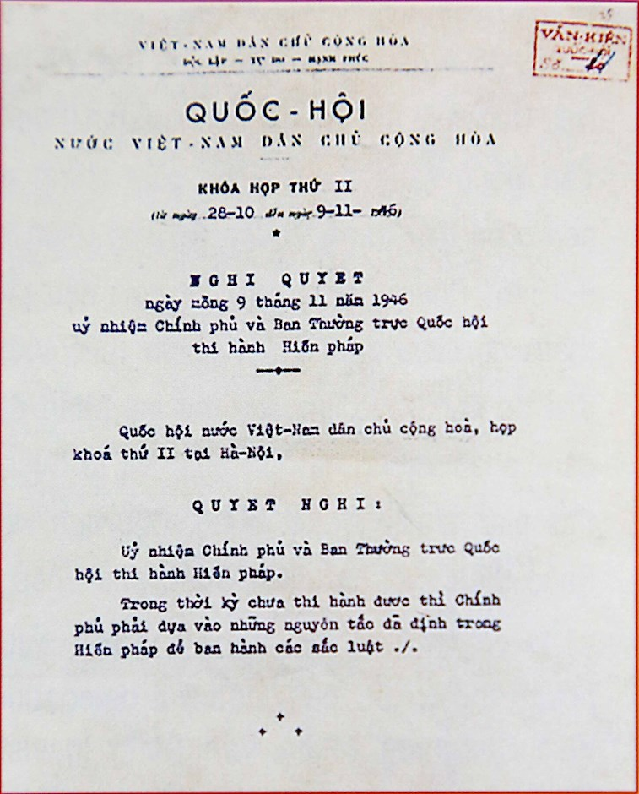
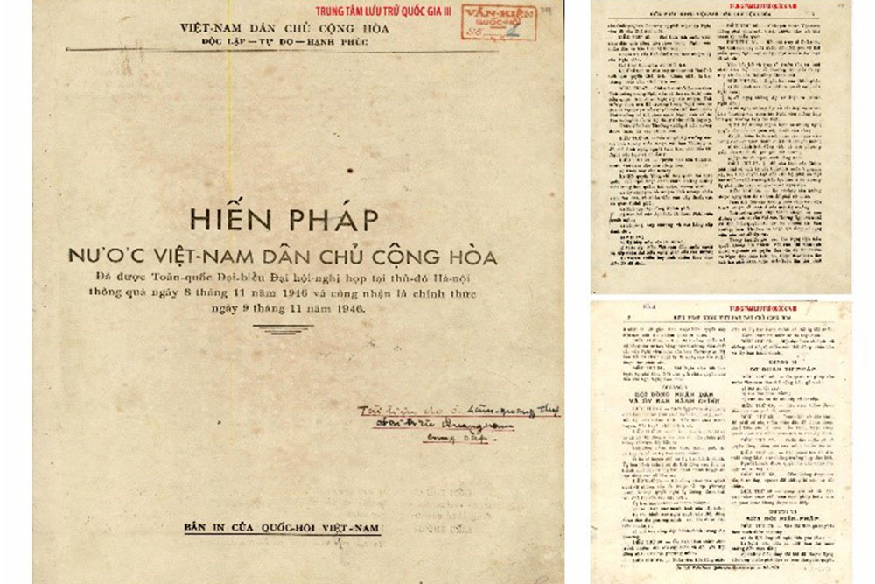
Nghị quyết của Quốc hội ủy nhiệm cho Chính phủ và Ban Thường trực Quốc hội thi hành Hiến pháp 1946.
Hiến pháp năm 1946 được đánh giá là bản hiến pháp dân chủ, tiến bộ.

Slide 20
Khối đại đoàn kết dân tộc:
Được phát triển thông qua:
Lực lượng vũ trang nhân dân phát triển:
Củng cố Mặt trận Việt Minh.
Thành lập một số đoàn thể quần chúng, đảng phái dân chủ.
Đội quân chủ lực.
Các đội vũ trang địa phương.

Slide 21

Ngày 9/11/1946, sự kiện Quốc hội khóa I thông qua Hiến pháp đầu tiên của nước Việt Nam Dân chủ Cộng hòa có ý nghĩa như thế nào?
Là một trong những hiến pháp tiến bộ bậc nhất châu Á lúc bấy giờ.
Là bản Hiến pháp đầu tiên trong lịch sử Việt Nam.

Slide 22
KẾT LUẬN
Khó khăn: chính quyền cách mạng còn non trẻ và lực lượng vũ trang còn yếu, nền độc lập dân tộc đe dọa nghiêm trọng.
Đảng ta đề ra những biện pháp như:
Tổ chức cuộc Tổng tuyển cử bầu Quốc hội đầu tiên.
Đưa ra các quyết định về chính sách đối nội, đối ngoại.
Thành lập Chính phủ liên hiệp kháng chiến và thông qua bản Hiến pháp đầu tiên.
Củng cố khối đại đoàn kết toàn dân,...

Slide 23



kenhgiaovien
Bài giảng và giáo án này chỉ có duy nhất trên kenhgiaovien.com
Bất cứ nơi nào đăng bán lại đều là đánh cắp bản quyền và hưởng lợi bất chính trên công sức của giáo viên.
Vui lòng không tiếp tay cho hành vi xấu.
https://kenhgiaovien.com/
Zalo: 0386 168 725

Slide 24
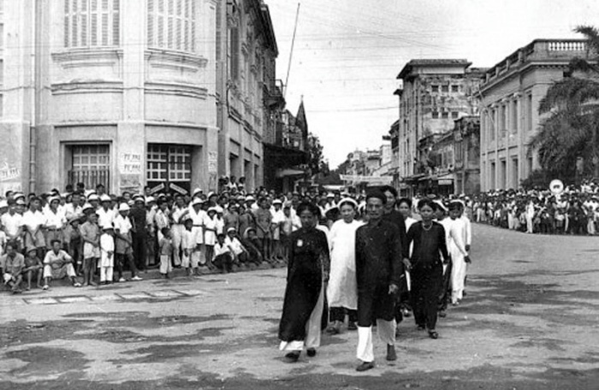
-II-
GIẢI QUYẾT NHỮNG KHÓ KHĂN VỀ KINH TẾ, VĂN HÓA, GIÁO DỤC

Slide 25
1. Kinh tế
TRÒ CHƠI ĐIỀN TỪ
Điền vào chỗ chấm “…” cụm từ thích hợp trong đoạn thông tin dưới đây.
tiền Việt Nam
tăng gia sản xuất
“nhường cơm sẻ áo”
ngân khố
nạn đói
tự nguyện đóng góp

Slide 26
tiền Việt Nam
tăng gia sản xuất
“nhường cơm sẻ áo”
ngân khố
nạn đói
tự nguyện đóng góp
Nông nghiệp mất mùa, dẫn đến (1)………………………… nghiêm trọng.
Trước mắt: (2)………………………………………..,“Hũ gạo cứu đói”.
Lâu dài: (3)…………………………………. “Tấc đất tấc vàng”, ban hành các sắc lệnh giảm tô, thuế, chia lại ruộng đất, sửa chữa đê điều,...
(4)……………………………………………… quốc gia trống rỗng.
Trước mắt: Huy động tinh thần (5)…………………………. của nhân dân.
Lâu dài: Phát hành (6)………………………………………………..

Slide 27

Khai thác Hình 13.2 – 13.3, Tư liệu 2, tổng hợp kết quả bài tập nhanh vừa làm và trả lời câu hỏi:
Hãy nêu các biện pháp để giải quyết khó khăn về kinh tế của chính quyền địa phương.

Slide 28
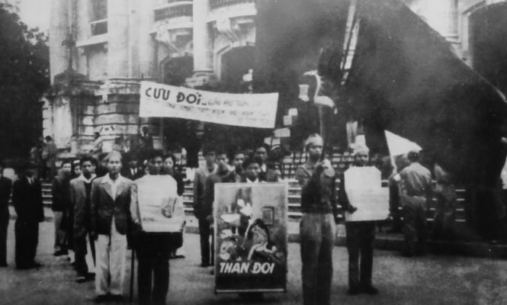
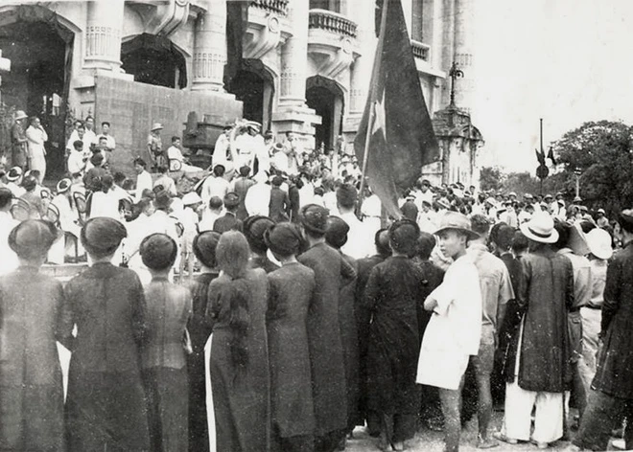
Hình 13.2. Người dân Hà Nội mít tinh hưởng ứng hoạt động cứu đói
Hình 13.3. Hình 13.3. Các tầng lớp nhân dân Thủ đô mít tinh ủng hộ Tuần lễ vàng
TƯ LIỆU 2: Chủ tịch Hồ Chí Minh đã kêu gọi: “Tăng gia sản xuất! Tăng gia sản xuất ngay! Tăng gia sản xuất nữa! Đó là khẩu hiệu của ta ngày nay. Đó là cách thiết thực của chúng ta để giữ vững quyền tự do, độc lập”.
(Hồ Chí Minh: Toàn tập, Tập 4, Sđd, tr.135)

Slide 29
TƯ LIỆU 2.1: Hồ Chí Minh khẳng định: “Chúng ta tranh được tự do, độc lập rồi mà dân cứ chết đói, chết rét, thì tự do độc lập cũng không làm gì”. Vì vậy, Nhà nước cần phải thực hiện ngay: 1. Làm cho dân có ăn; 2. Làm cho dân có mặc; 3. Làm cho dân có chỗ ở”.
(Báo Cứu Quốc, ngày 11/1/1946)
TƯ LIỆU 2.2: “...Lúc chúng ta nâng bát cơm mà ăn, nghĩ đến kẻ đói khổ, chúng ta không khỏi động lòng..., và tôi xin thực hành trước: Cứ 10 ngày nhịn ăn một bữa, mỗi tháng nhịn 3 bữa. Đem gạo đó (mỗi bữa một bơ) để cứu dân nghèo”.
(Hồ Chí Minh toàn tập, tập 4, NXB Chính trị quốc gia, Hà Nội, 2011, trang 33)

Slide 30

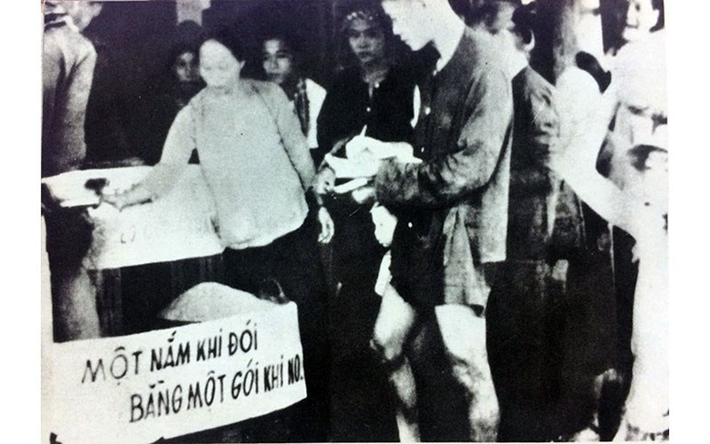
a. Biện pháp trước mắt
Lập các hũ gạo cứu đói.
Kêu gọi “nhường cơm sẻ áo”, tổ chức “ngày đồng tâm”.
Nghiêm trị kẻ đầu cơ tích trữ lúa gạo.
Điều hòa thị trường lúa gạo giữa các địa phương.
Nhân dân Nam Bộ quyên góp
giúp đồng bào Bắc Bộ, năm 1945

Slide 31
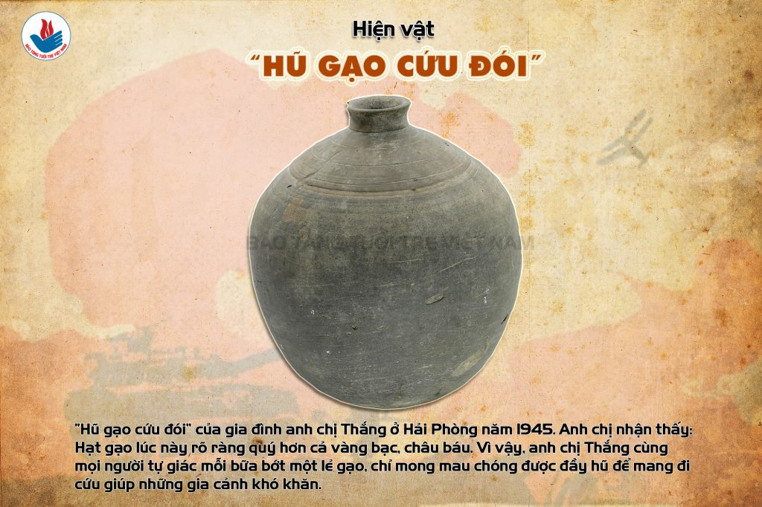
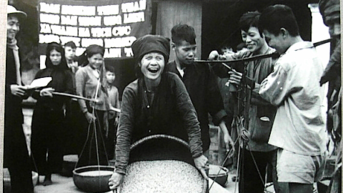
Người nông dân phấn khởi đóng góp thuế nông nghiệp.

Slide 32
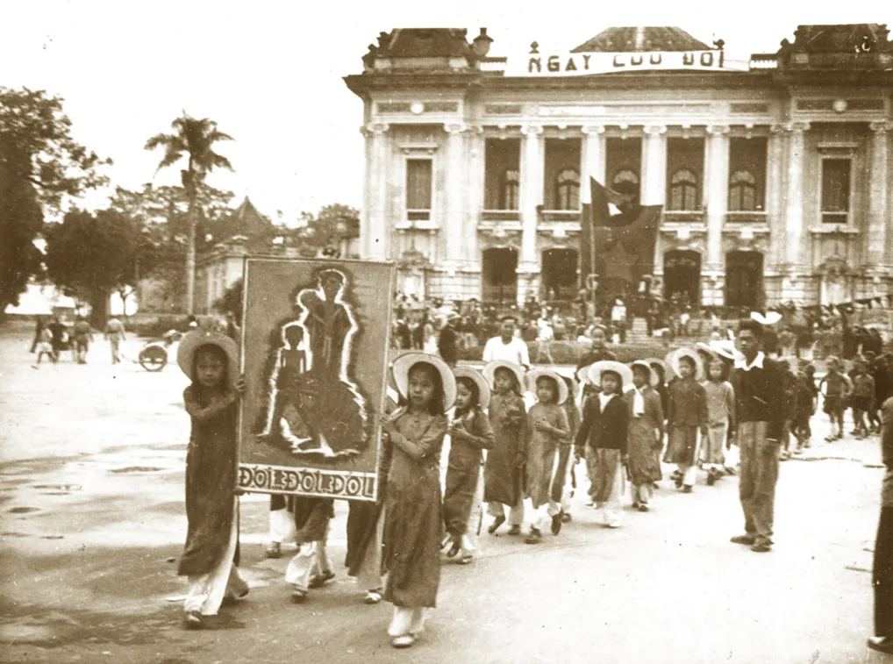
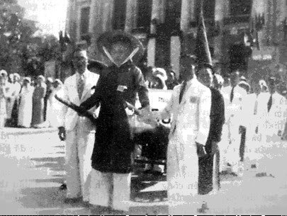
Lễ phát động Ngày cứu đói tại Nhà hát lớn Hà Nội
Cụ Ngô Tử Hạ, đại biểu Quốc hội (khóa I) cao tuổi nhất, đang kéo chiếc xe quyên góp và phân phối gạo trong Ngày cứu đói

Slide 33
b. Biện pháp lâu dài
Toàn dân tăng gia sản xuất.
Tịch thu ruộng đất của đế quốc và Việt gian, chia cho dân nghèo.
Giảm tô, thuế cho nông dân.
Phát động xây dựng “Quỹ độc lập”, phong trào “Tuần lễ vàng”.
Người dân Thủ đô tham gia Tuần lễ Vàng, năm 1945

Slide 34
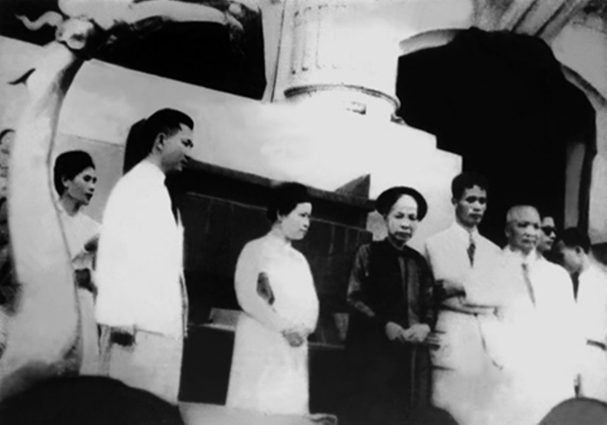
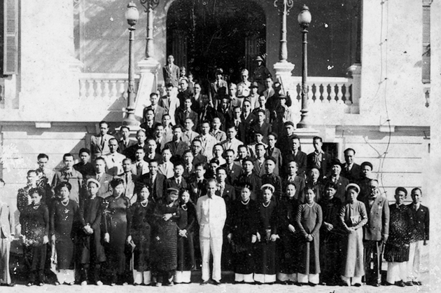
Bà Hoàng Thị Minh Hồ (giữa, mặc áo dài trắng) trước thềm Nhà hát Lớn tại “Tuần lễ vàng” 1945, hiến 117 lạng vàng
Chủ tịch Hồ Chí Minh gặp gỡ giới công thương Hà Nội trong “Tuần lễ Vàng” ngày 18/9/1945 tại Bắc Bộ phủ.

Slide 35
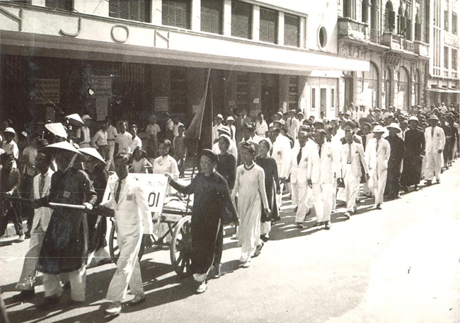
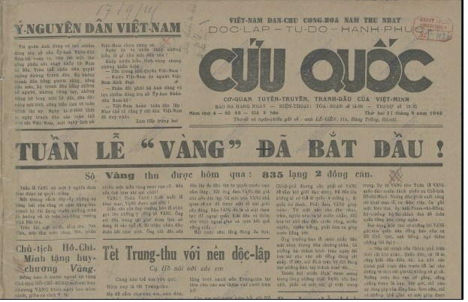
Đoàn cứu tế, cứu đói
của Quốc hội khóa I đi quyên góp gạo
Báo Cứu quốc, số ngày 17/9/1945 đưa tin đậm về "Tuần lễ vàng", hoạt động do Chính phủ phát động nhằm tháo gỡ sự khó khăn về mặt tài chính của đất nước và giúp đỡ đồng bào vượt qua nạn đói

Slide 36
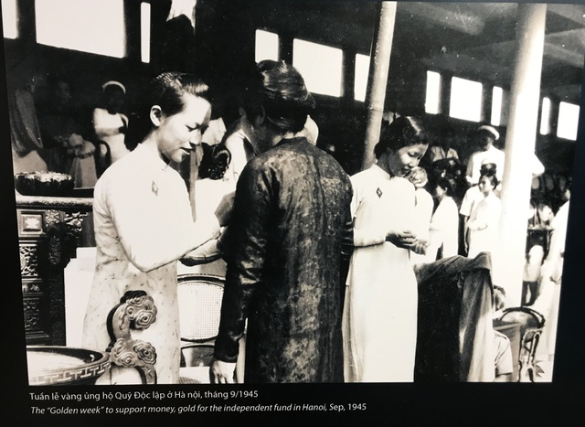
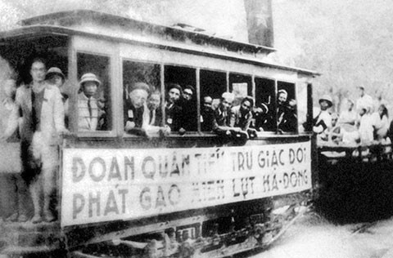
Tuần lễ vàng ủng hộ Quỹ độc lập ở Hà Nội tháng 9/1945.
Đoàn xe điện chở gạo cứu đói giúp đồng bào bị lũ ở Hà Đông, năm 1945.

Slide 37
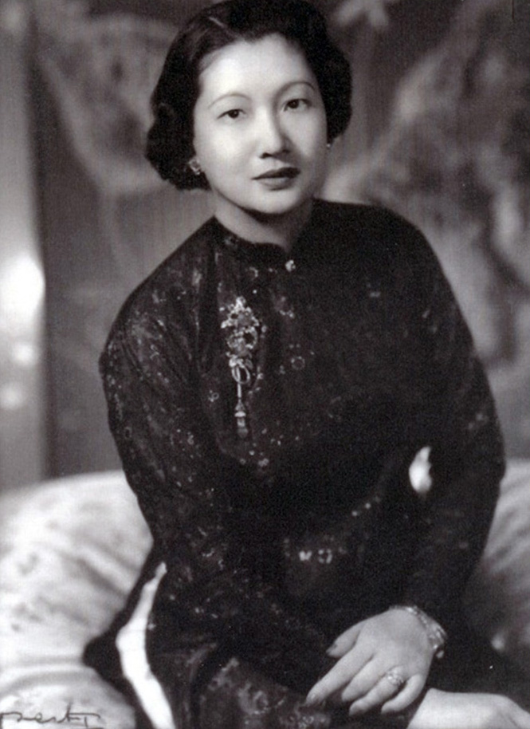
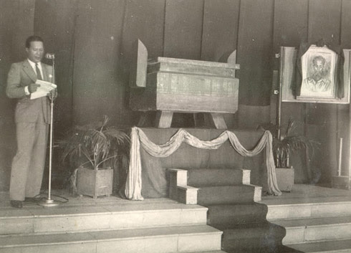
Cựu hoàng Bảo Đại phát biểu trong buổi đấu giá tranh Chủ tịch Hồ Chí Minh trong ngày bế mạc Tuần lễ Vàng
Cựu Hoàng hậu Nam Phương làm chủ tọa “Tuần lễ vàng” tại Huế

Slide 38

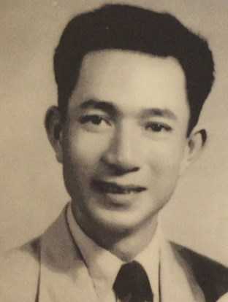
Em có biết?
Tại nhà của ông ở số 48 Hàng Ngang, Hồ Chí Minh viết bản Tuyên ngôn Độc lập.
Trong “Tuần lễ vàng: ông đã ủng hộ cho Chính phủ Cách mạng lâm thời Việt Nam 5 147 lạng vàng.
Tên ông được đặt cho một đường phố ở Hà Nội.
Trịnh Văn Bô

Slide 39
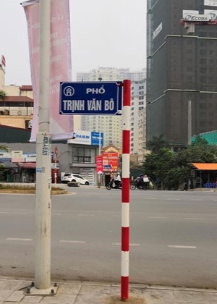
“Chỉ riêng vợ chồng ông Trịnh Văn Bô đã ủng hộ tổng cộng cho Chính phủ 5 147 lượng vàng, tương đương với 2 triệu đồng Đông Dương (theo thời giá lúc đó). Sau khi kháng chiến toàn quốc bùng nổ, gia đình doanh nhân Trịnh Văn Bô đã để lại tất cả tài sản, theo Chính phủ và Bác Hồ lên Việt Bắc tham gia kháng chiến”
(Bộ Tài chính, Gia đình doanh nhân Trịnh Văn Bô và những cống hiến cho nền tài chính cách mạng Việt Nam, NXB Tài chính, Hà Nội, 2013, tr.17 - 18).

Slide 40
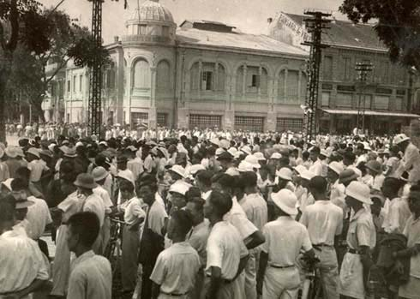
KẾT LUẬN
Chính phủ đã đề ra các biện pháp trước mắt và lâu dài để giải quyết khó khăn về kinh tế.
Nhiệm vụ quan trọng nhất: làm cho dân có ăn, có mặc, có chỗ ở.
Mít tinh Tuần lễ vàng tại quảng trường Nhà hát Lớn Hà Nội 16/9/1945. Tòa nhà phía sau nay là Trung tâm giao dịch chứng khoán Hà Nội

Slide 41
2. Giáo dục, văn hóa
Điền vào chỗ chấm “…” cụm từ thích hợp trong đoạn thông tin dưới đây.
TRÒ CHƠI ĐIỀN TỪ
mù chữ
Nha Bình dân học vụ
hệ thống trường học
90% dân số (1)…………………………………….
Trước mắt: Thành lập (2)……………………………, tổ chức phong trào xóa nạn mù chữ.
Lâu dài: Tổ chức (3)………………………………, nội dung và phương pháp giáo dục bước đầu đổi mới.

Slide 42
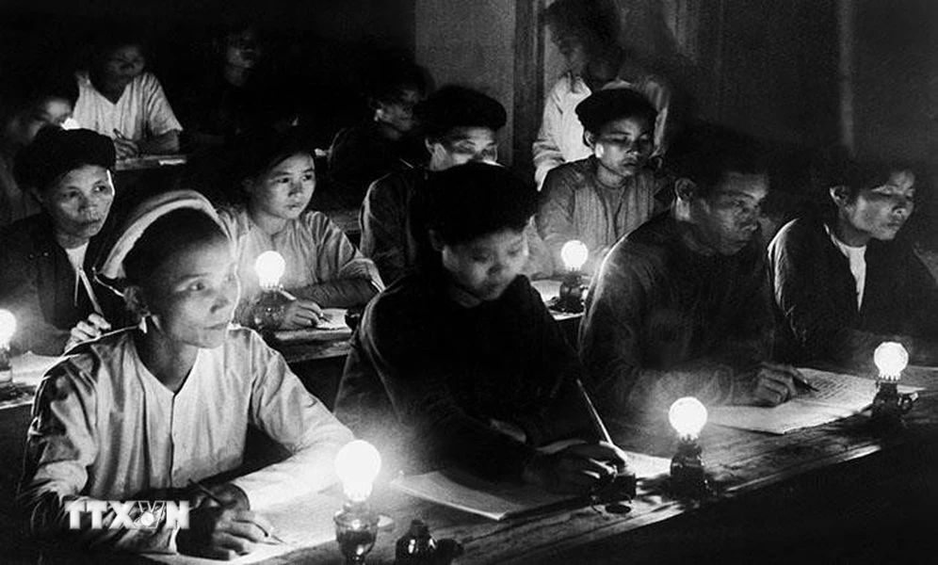
Khai thác Hình 13.4, kết hợp tổng hợp bài tập nhanh vừa tìm được và trả lời câu hỏi: Hãy nêu các biện pháp giải quyết “giặc dốt” và xây dựng nền văn hóa mới của dân tộc.
Hình 13.4. Một lớp Bình dân học vụ

Slide 43
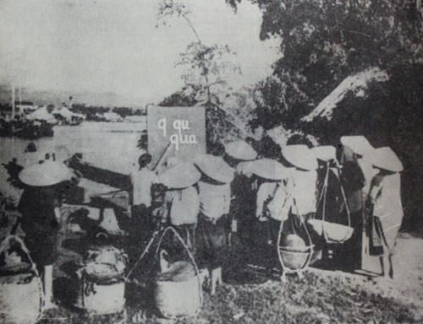
TƯ LIỆU 2.1: Nạn dốt là một trong những phương pháp độc ác mà bọn thực dân dùng để cai trị chúng ta. Hơn chín mươi phần trăm đồng bào chúng ta mù chữ. Một dân tộc dốt là một dân tộc yếu. Vì vậy, tôi đề nghị mở một chiến dịch để chống nạn mù chữ”.
(Hồ Chí Minh toàn tập, tập 4, NXB Chính trị quốc gia, Hà Nội, 2011, trang 7)
Người dân đứng ngay tại bến đò, bến sông để học chữ

Slide 44
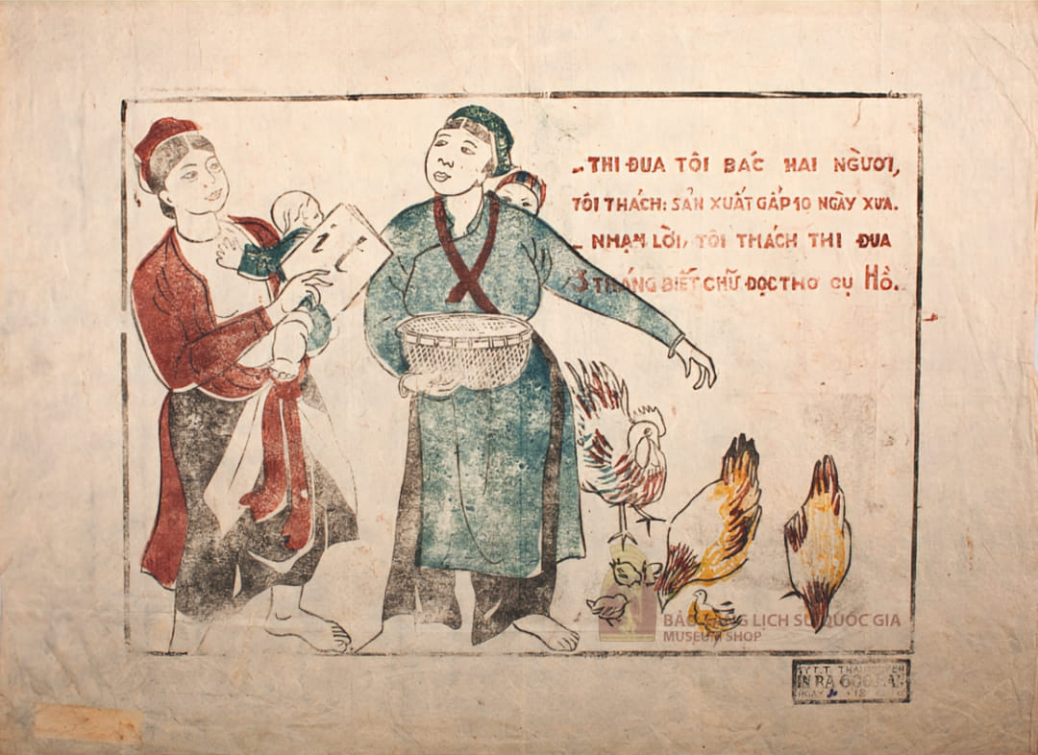
TƯ LIỆU 2.2: Trong lớp Bình dân học vụ, người đi học được học miễn phí, giáo viên không nhận lương. Người dân thu nhặt giấy cũ để viết vào chỗ bỏ trắng; dùng phấn, than, gạch, que thay bút mực; lá chuối, quạt nan, mo nang thay giấy.
Tranh cổ động cho phong trào sản xuất và Bình dân học vụ

Slide 45
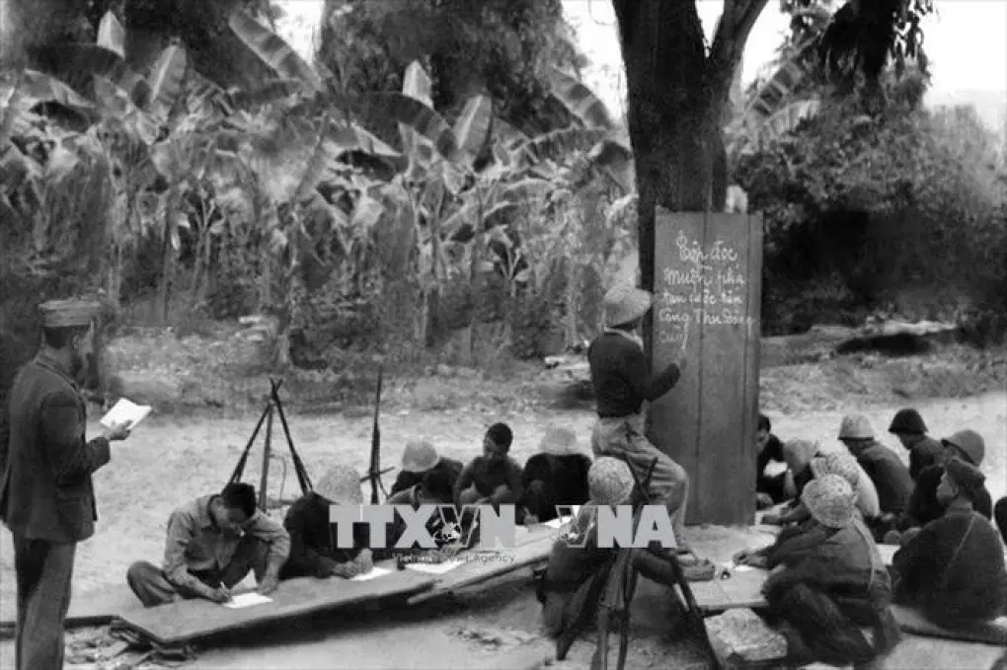
a. Về giáo dục:
Thành lập Nha Bình dân học vụ.
Kêu gọi toàn dân xóa nạn mù chữ.
Khai giảng trường phổ thông, đại học.
Nội dung, phương pháp giáo dục theo tinh thần dân tộc, dân chủ.
Lớp học “Diệt giặc dốt” cấp tốc của bộ đội và dân quân tự vệ trong giờ nghỉ trên thao trường.
2,5 triệu người biết đọc, biết viết (ở Bắc Bộ và Trung Bộ).

Slide 46
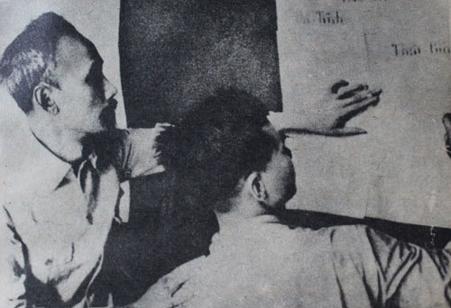
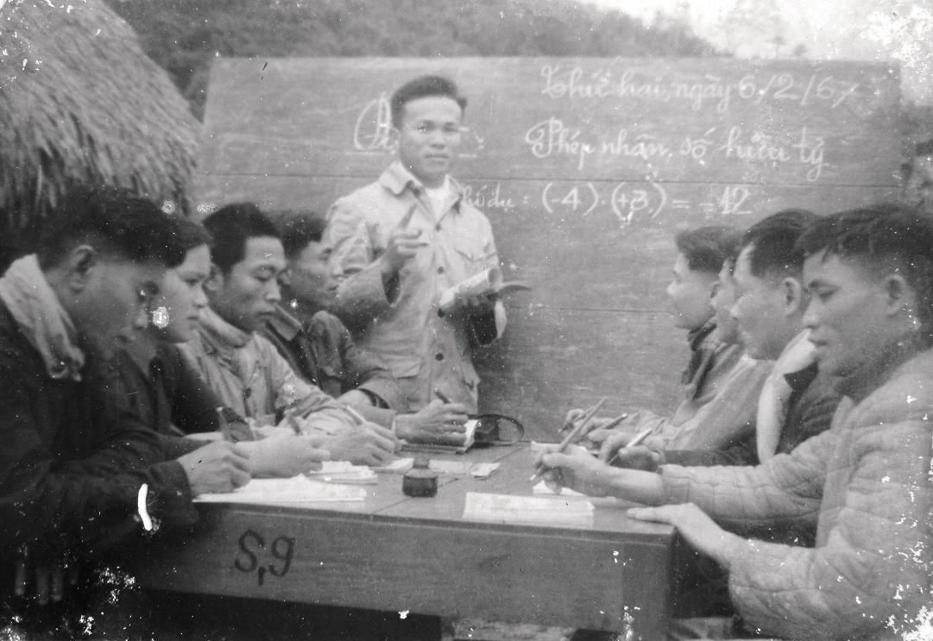
Chủ tịch Hồ Chí Minh kiểm tra công tác Bình dân học vụ tại Thái Bình, Hà Tĩnh.
Lớp bổ túc văn hoá của cán bộ huyện Quế Phong, Nghệ An năm 1967.

Slide 47
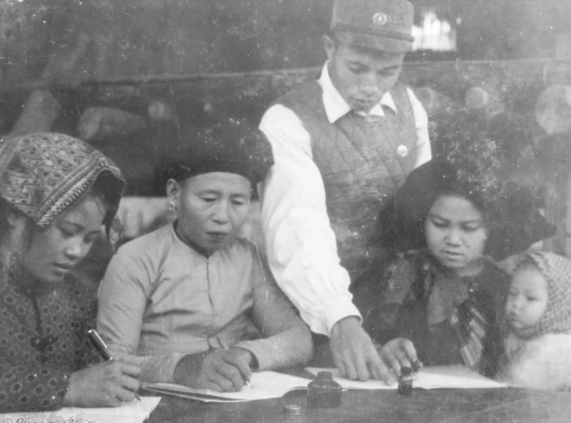
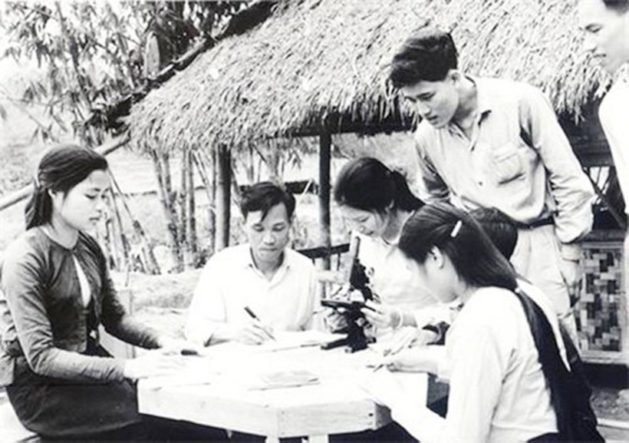
Bộ đội Biên phòng Quế Phong, Nghệ An tham gia dạy bổ túc văn hoá cho người dân.
Một lớp học bình dân học vụ giữa chiến khu.

Slide 48
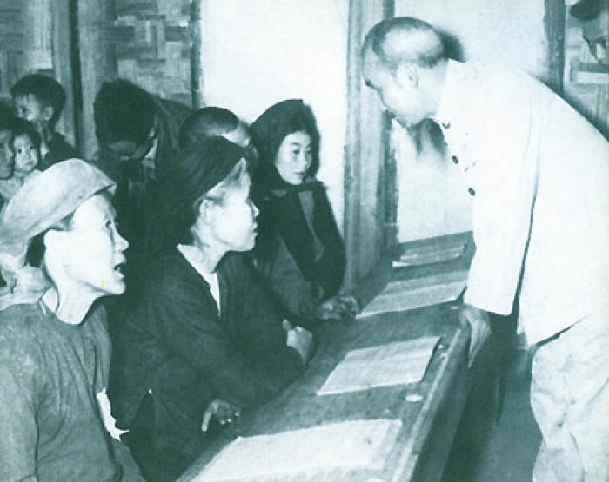
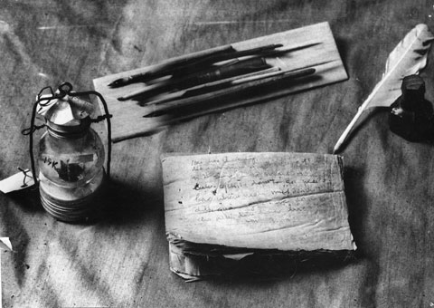
Bác Hồ thăm các cụ tham gia lớp bình dân học vụ.
Đồ dùng học tập của lớp bình dân học vụ

Slide 49
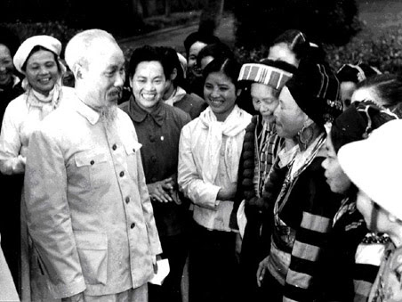
b. Về văn hóa
Vận động toàn dân xây dựng đời sống văn hóa mới.
Công tác y tế, vệ sinh phòng bệnh được tăng cường.
Phát triển báo chí cách mạng.
Bác Hồ với đồng bào dân tộc thiểu số.

Slide 50

“Đói, dốt, ngoại xâm là ba thứ giặc nguy hiểm nhất”
Khó khăn nào là nghiêm trọng nhất với nhân dân?
Từ câu nói của Hồ Chủ tịch, em hãy xác định
Khó khăn nào là nguy hiểm nhất với nền độc lập dân tộc?
Khó khăn nào là ảnh hưởng đến quyền làm chủ đất nước, suy yếu sức mạnh dân tộc?

Slide 51
Khó khăn nào là nghiêm trọng nhất với nhân dân?
nạn đói.
Khó khăn nào là nguy hiểm nhất với nền độc lập dân tộc?
âm mưu xâm lược của Pháp với Trung Hoa Dân quốc.
Khó khăn nào là ảnh hưởng đến quyền làm chủ đất nước, suy yếu sức mạnh dân tộc?
nạn dốt.

Slide 52
Kết nối với ngày nay
“Sau 80 năm giời nô lệ làm cho nước nhà bị yếu hèn, ngày nay chúng ta cần phải xây dựng lại cơ đồ mà tổ tiên đã để lại cho chúng ta, làm sao cho chúng ta theo kịp các nước khác trên hoàn cầu. Trong công cuộc kiến thiết đó, nước nhà trông mong chờ đợi ở các em rất nhiều. Non sông Việt Nam có trở nên tươi đẹp hay không, dân tộc Việt Nam có bước tới đài vinh quang để sánh vai với các cường quốc năm châu được hay không, chính là nhờ một phần lớn ở công học tập của các em”.
(Hồ Chí Minh toàn tập, NXB Chính trị quốc gia Sự thật, 2011)

Slide 53
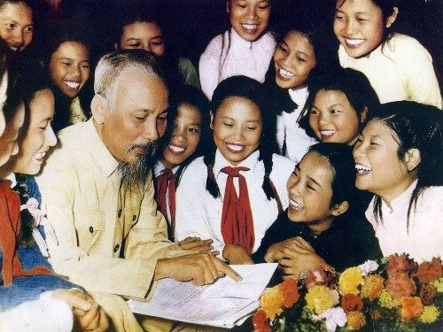

Lời dạy của Bác có ý nghĩa gì?

Slide 54
Lời dạy của Bác đã khẳng định mối quan hệ và vai trò to lớn của thế hệ trẻ đối với tương lai và vận mệnh của đất nước.
Để xây dựng đất nước thành
Quốc gia giàu mạnh
Bác mong mỏi các thế hệ tương lai
Có nền kinh tế tri thức phát triển cao
Không ngừng cố gắng học tập.
Tiếp thu những thành tựu khoa học – kĩ thuật tiên tiến của thế giới
Xã hội dân chủ, công bằng, văn minh
Có khả năng đưa đất nước sánh vai với các cường quốc thế giới.
Tiềm lực quốc phòng hùng mạnh

Slide 55

Theo em, những biện pháp trong việc xây dựng và củng cố chính quyền cách mạng, giải quyết khó khăn về kinh tế, văn hóa, giáo dục trong năm đầu sau Cách mạng tháng Tám năm 1945 có ý nghĩa gì?
Thể hiện tính ưu việt của chế độ mới.
Vì quyền lợi của nhân dân, xây dựng được khối liên minh công – nông vững chắc.
Tạo ra sức mạnh tổng hợp để bảo vệ thành quả Cách mạng tháng Tám năm 1945.

Slide 56
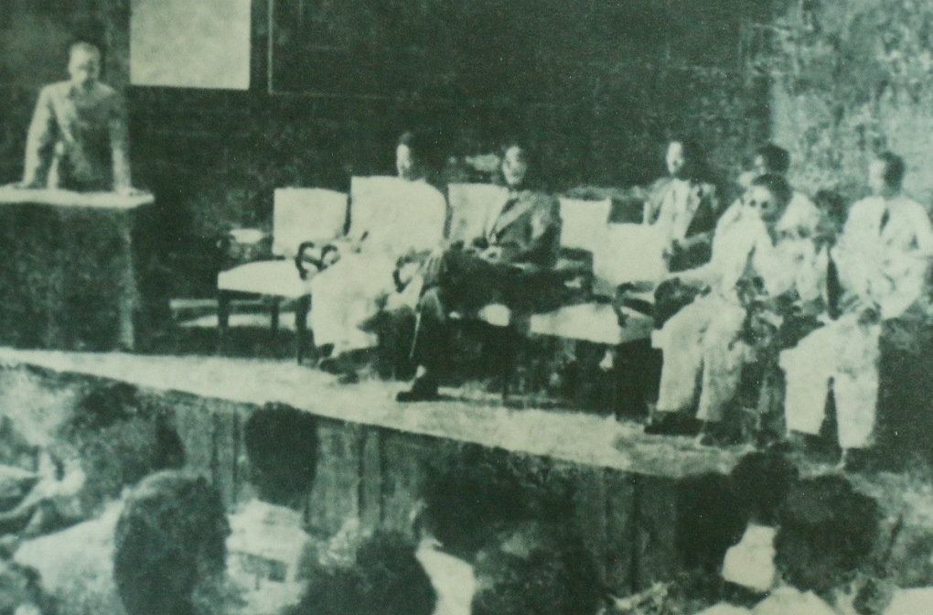
KẾT LUẬN
Chính phủ đã đề ra các biện pháp trước mắt và lâu dài để giải quyết vấn đề “giặc dốt” và xây dựng nền văn hóa mới của dân tộc:
Thành lập Nha Bình dân học vụ.
Toàn dân tham gia xóa nạn mù chữ.
Vận động toàn dân xây dựng đời sống văn hoá mới.
Chủ tịch Hồ Chí Minh dự khai mạc lớp huấn luyện cán bộ bình dân học vụ (khóa Hồ Chí Minh) tại Hà Nội ngày 8/10/1945.

Slide 57
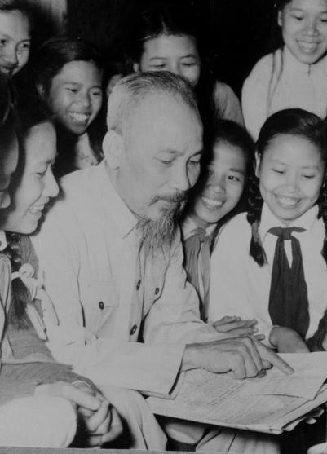
XIN CHÀO VÀ HẸN GẶP LẠI!

